Slide 1
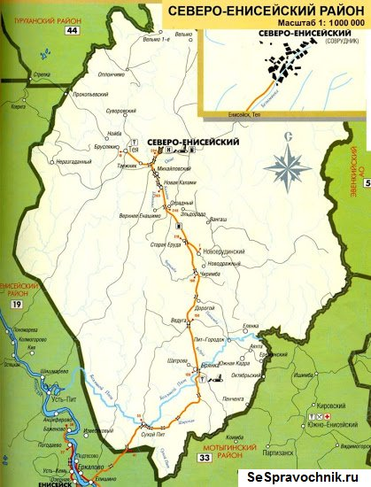


СЕВЕРО-ЕНИСЕЙСКИЙ РАЙОН
Бюджет для граждан
К ОТЧЕТУ ОБ ИСПОЛНЕНИИ БЮДЖЕТА СЕВЕРО-ЕНИСЕЙСКОГО РАЙОНА ЗА 2021 ГОД
гп Северо-Енисейский
2021

Slide 2
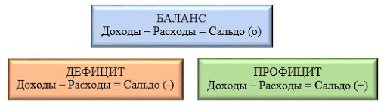
Основные параметры исполнения бюджета Северо-Енисейского района за 2021 год (тыс.рублей)
Доходы
Расходы
3 301 813,8
2 908 379,9
Профицит
393 433,9

Slide 3

Основные параметры бюджета Северо-Енисейского района за 2021 год (тыс. рублей)
План
Факт
%
исполнения
Доходы
3 413 425,0
3 301 813,8
96,7
Расходы
3 492 933,4
2 908 379,9
83,3
- Дефицит
+ Профицит
- 79 508,4
393 433,9

Slide 4
Основные параметры бюджета Северо-Енисейского района за 2021 год (тыс. рублей)

Slide 5

Основные характеристики бюджета
Северо-Енисейского района (тыс. рублей)
№ п/п | Направление | 2020 год факт | 2021 год план | 2021 год факт | % исполнения
1 | ДОХОДЫ, в том числе: | 3 226 980,2 | 3 413 425,0 | 3 301 813,8 | 96,7
 | доходы (налоговые, неналоговые) | 1 090 309,2 | 2 888 653,8 | 2 790 416,2 | 96,6
 | безвозмездные поступления | 625 919,9 | 524 771,2 | 511397,6 | 97,5
2 | РАСХОДЫ, в том числе: | 2 113 355,4 | 3 492 933,4 | 2 908 379,9 | 83,3
 | расходы за счет средств из краевого и федерального бюджета | 628 750,6 | 501 723,3 | 488 349,7 | 97,3
 | расходы за счет собственных средств | 1 484 604,8 | 2 991 210,1 | 2 420 030,2 | 80,9
3 | ДЕФИЦИТ (-) ПРОФИЦИТ (+) | 1 113 624,8 | - 79 508,4 | 393 433,9 | х
4 | ИСТОЧНИКИ, в том числе: | -1 113 624,8 | 79 508,4 | - 393 433,9 | х
 | кредиты, полученные от кредитных организаций | 0,0 | 0,0 | 0,0 | х
 | погашение кредитов от кредитных организаций | -90 000,0 | 0,0 | 0,0 | х
 | получение бюджетных кредитов от других бюджетов бюджетной системы РФ | 0,0 | 0,0 | 0,0 | х
 | погашение бюджетных кредитов от других бюджетов бюджетной системы РФ | -300 000,0 | 0,0 | 0,0 | х
 | изменение остатков | -723 624,8 | 79 508,4 | -393 433,9 | х
 | Иные источники внутреннего финансирования дефицитов бюджетов | 0,0 | 0,0 | 0,0 | х

Slide 6
Динамика источников внутреннего финансирования дефицита бюджета Северо-Енисейского района (тыс. рублей)

Slide 7
Динамика доходов и расходов бюджета Северо-Енисейского района (тыс. рублей)

Slide 8
Исполнение бюджета Северо-Енисейского района от утвержденного первоначального плана в 2021 году (тыс.рублей)

Slide 9
Доля исполнения межбюджетных трансфертов по ГРБС за 2021 год
488 349,7 (тыс. рублей)
Субсидии – 93 677,0 Субвенции – 379 634,4 Иные МБТ – 15 038,3

Slide 10
Структура межбюджетных трансфертов за 2017-2021 годы (%)

Slide 11
Исполнение по доходам бюджета
Северо-Енисейского район (тыс. рублей)
№ п.п. | Наименование | факт 2020 | план 2021 | факт 2021 | % исполнения
1 | Итого доходов: (стр. 2 + стр.5) | 3 226 980,2 | 3 413 425,0 | 3 301 813,8 | 96,7
2 | Итого собственных доходов (стр.3+ стр.4): | 2 601 060,3 | 2 888 653,8 | 2 790 416,2 | 96,6
3 | Налоговые доходы: | 2 495 271,2 | 2 737 879,5 | 2 640 559,5 | 96,4
3.1 | налог на прибыль | 1 802 656,5 | 2 013 707,0 | 1 917 017,9 | 95,2
3.2 | налог на доходы физических лиц | 672 150,1 | 700 500,0 | 700 502,9 | 100,0
3.3 | налоги на товары (работы, услуги), реализуемые на территории РФ | 1 357,4 | 1 515,8 | 1 562,1 | 103,1
3.4 | налоги на совокупный доход | 14 656,2 | 16 355,8 | 15 740,5 | 96,2
3.5 | налог на имущество | 775,0 | 1 043,0 | 932,1 | 89,4
3.6 | земельный налог | 2 033,3 | 2 858,2 | 2 887,3 | 101,0
3.7 | государственная пошлина | 1 642,6 | 1 899,8 | 1 916,6 | 100,9
4 | Неналоговые доходы: | 105 789,1 | 150 774,2 | 149 856,7 | 99,4
4.1 | доходы от использования имущества, находящегося в муниципальной собственности | 59 483,0 | 92 927,9 | 92 290,2 | 99,3
4.2 | платежи при пользовании природными ресурсами | 6 412,7 | 11 167,0 | 10 540,8 | 94,4
4.3 | доходы от оказания платных услуг (работ) и компенсации затрат государства | 7 710,6 | 11 263,9 | 11 373,1 | 101,0
4.4 | доходы от продажи материальных и нематериальных активов | 30 696,6 | 31 341,2 | 31 697,2 | 101,1
4.5 | административные платежи и сборы | 49,9 | 46,5 | 47,1 | 101,3
4.6 | штрафы, санкции, возмещение ущерба | 1 435,3 | 3 969,3 | 3 849,9 | 97,0
4.7 | прочие неналоговые доходы | 1,1 | 58,4 | 58,4 | 100,0
5 | Безвозмездные поступления (МБТ) | 625 919,9 | 524 771,2 | 511 397,6 | 97,5

Slide 12
Динамика безвозмездных поступлений в бюджет Северо-Енисейского района (тыс. рублей)

Slide 13
Динамика исполнения по доходам бюджета
Северо-Енисейского района (тыс. рублей)

Slide 14
Динамика налоговых доходов бюджета Северо-Енисейского района (тыс. рублей)

Slide 15
Динамика неналоговых доходов бюджета Северо-Енисейского района (тыс. рублей)

Slide 16
Динамика муниципального долга Северо-Енисейского района
млн. рублей

Slide 17



СТРУКТУРА МУНИЦИПАЛЬНОГО ДОЛГА
В 2021 ГОДУ
ВСЕГО: 0,0 тыс. рублей
Банковские кредиты
0,0
На 01.01.2022
Бюджетные кредиты
0,0
На 01.01.2022
На 01.01.2022 муниципальное образование
– Северо-Енисейский район
долговых обязательств не имеет

Slide 18
Динамика дефицита (профицита) бюджета Северо-Енисейского района (тыс. рублей)

Slide 20
Динамика расходов бюджета Северо-Енисейского района по разделам и подразделам классификации расходов бюджетов
(тыс. рублей)
КФСР | Наименование КФСР | 2019 год факт | 2020 год факт | 2021 год план | 2021 год факт | % исполнения 2021 года
0100 | ОБЩЕГОСУДАРСТВЕННЫЕ ВОПРОСЫ | 235 997,6 | 313 375,7 | 339 470,9 | 327 373,4 | 96,4
0102 | Функционирование высшего должностного лица субъекта Российской Федерации и муниципального образования | 11 771,4 | 12 096,8 | 7 785,1 | 7 671,7 | 98,5
0103 | Функционирование законодательных (представительных) органов государственной власти и представительных органов муниципальных образований | 5 187,8 | 6 717,4 | 4 282,6 | 4 282,6 | 100,0
0104 | Функционирование Правительства Российской Федерации, высших исполнительных органов государственной власти субъектов Российской Федерации, местных администраций | 173 952,0 | 223 924,2 | 276 379,8 | 269 949,6 | 97,7
0105 | Судебная система | 8,6 | 9,0 | 8,4 | 8,4 | 100,0
0106 | Обеспечение деятельности финансовых, налоговых и таможенных органов и органов финансового (финансово-бюджетного) надзора | 30 639,0 | 35 042,1 | 42 521,7 | 42 491,1 | 99,9
0107 | Обеспечение проведения выборов и референдумов | 770,8 | 2 400,0 | 0,0 | 0,0 | 0,0
0111 | Резервные фонды | 0,0 | 0,0 | 5 000,0 | 0,0 | 0,0

Slide 21
КФСР | Наименование КФСР | 2019 год факт | 2020 год факт | 2021 год план | 2021 год факт | % исполнения 2021 год
0113 | Другие общегосударственные вопросы | 13 668,0 | 33 186,2 | 3 493,3 | 2 970,0 | 85,0
0200 | НАЦИОНАЛЬНАЯ ОБОРОНА | 500,8 | 546,7 | 578,3 | 529,9 | 91,6
0203 | Мобилизационная и вневойсковая подготовка | 500,8 | 546,7 | 578,3 | 529,9 | 91,6
0300 | НАЦИОНАЛЬНАЯ БЕЗОПАСНОСТЬ И ПРАВООХРАНИТЕЛЬНАЯ ДЕЯТЕЛЬНОСТЬ | 29 239,3 | 37 794,7 | 57 040,6 | 56 721,5 | 99,4
0309 | Защита населения и территории от чрезвычайных ситуаций природного и техногенного характера, гражданская оборона | 27 473,0 | 35 545,2 | 54 226,4 | 53 907,4 | 99,4
0310 | Обеспечение пожарной безопасности | 1 174,0 | 1 280,4 | 2 318,2 | 2 318,1 | 100,0
0314 | Другие вопросы в области национальной безопасности и правоохранительной деятельности | 592,3 | 969,1 | 496,0 | 496,0 | 100,0
0400 | НАЦИОНАЛЬНАЯ ЭКОНОМИКА | 169 820,8 | 155 265,4 | 229 630,2 | 212 274,1 | 92,4
0405 | Сельское хозяйство и рыболовство | 900,0 | 642,4 | 695,2 | 695,2 | 100,0
0408 | Транспорт | 23 613,7 | 18 755,4 | 24 271,6 | 23 230,5 | 95,7
0409 | Дорожное хозяйство (дорожные фонды) | 71 963,8 | 85 831,2 | 161 534,0 | 153 098,6 | 94,8
0412 | Другие вопросы в области национальной экономики | 73 343,3 | 50 036,4 | 43 129,4 | 35 249,8 | 81,7
0500 | ЖИЛИЩНО-КОММУНАЛЬНОЕ ХОЗЯЙСТВО | 627 585,2 | 689 483,5 | 1 545 833,7 | 1 009 886,3 | 65,3
0501 | Жилищное хозяйство | 48 559,0 | 69 011,6 | 458 735,2 | 107 243,5 | 23,4
0502 | Коммунальное хозяйство | 516 888,0 | 530 561,9 | 881 424,5 | 749 316,9 | 85,0

Slide 22
КФСР | Наименование КФСР | 2019 год факт | 2020 год факт | 2021 год план | 2021 год факт | % исполнения 2021 год
0503 | Благоустройство | 39 118,2 | 53 632,1 | 175 833,4 | 123 780,1 | 70,4
0505 | Другие вопросы в области жилищно-коммунального хозяйства | 23 020,0 | 36 277,9 | 29 840,6 | 29 545,8 | 99,0
0600 | Охрана окружающей среды | 455,3 | 1 663,2 | 1 535,5 | 1 521,4 | 99,1
0603 | Охрана объектов растительного и животного мира и среды их обитания | 0,0 | 0,0 | 1 317,1 | 1 303,0 | 98,9
0605 | Другие вопросы в области охраны окружающей среды | 455,3 | 1 663,2 | 218,4 | 218,4 | 100,0
0700 | ОБРАЗОВАНИЕ | 595 381,4 | 619 198,6 | 772 686,3 | 762 101,3 | 98,6
0701 | Дошкольное образование | 156 208,0 | 161 163,8 | 182 698,1 | 180 455,0 | 98,8
0702 | Общее образование | 264 755,3 | 283 024,3 | 383 192,3 | 377 164,2 | 98,4
0703 | Дополнительное образование | 99 171,8 | 104 342,6 | 116 264,3 | 115 299,0 | 99,2
0707 | Молодежная политика и оздоровление детей | 17 628,9 | 10 899,3 | 18 784,0 | 18 600,6 | 99,0
0709 | Другие вопросы в области образования | 57 617,4 | 59 768,6 | 71 747,6 | 70 582,5 | 98,4
0800 | КУЛЬТУРА, КИНЕМАТОГРАФИЯ | 147 424,0 | 139 689,0 | 161 625,3 | 159 852,9 | 98,9
0801 | Культура | 99 690,3 | 87 826,3 | 100 232,7 | 98 995,3 | 98,8
0804 | Другие вопросы в области культуры, кинематографии | 47 733,7 | 51 862,7 | 61 392,6 | 60 857,6 | 99,1

Slide 23
КФСР | Наименование КФСР | 2019 год факт | 2020 год факт | 2021 год план | 2021 год факт | % исполнения 2021 года
0900 | ЗДРАВООХРАНЕНИЕ | 0,0 | 9 484,9 | 22 007,2 | 21 201,6 | 96,3
0901 | Стационарная медицинская помощь | 0,0 | 9 484,9 | 22 007,2 | 21 201,6 | 96,3
1000 | СОЦИАЛЬНАЯ ПОЛИТИКА | 87 152,0 | 40 767,3 | 51 464,6 | 48 563,8 | 94,4
1001 | Пенсионное обеспечение | 1 407,6 | 2 008,4 | 2 569,4 | 2 549,4 | 100,0
1002 | Социальное обслуживание населения | 35 646,1 | 0,0 | 0,0 | 0,0 | 0,0
1003 | Социальное обеспечение населения | 26 468,3 | 24 820,2 | 32 063,5 | 29 585,6 | 92,3
1004 | Охрана семьи и детства | 4 394,1 | 672,6 | 1 061,1 | 869,8 | 82,0
1006 | Другие вопросы в области социальной политики | 19 235,9 | 13 266,1 | 15 770,6 | 15 539,0 | 98,5
1100 | ФИЗИЧЕСКАЯ КУЛЬТУРА И СПОРТ | 72 429,3 | 77 984,6 | 81 307,7 | 78 628,9 | 96,7
1102 | Массовый спорт | 56 442,7 | 60 696,8 | 62 077,0 | 59 456,4 | 95,8
1103 | Спорт высших достижений | 469,1 | 284,7 | 404,7 | 360,3 | 89,0
1105 | Другие вопросы в области физической культуры и спорта | 15 517,5 | 17 003,1 | 18 826,0 | 18 812,2 | 99,9
1200 | СРЕДСТВА МАССОВОЙ ИНФОРМАЦИИ | 22 090,0 | 24 263,9 | 29 753,3 | 29 724,8 | 99,9
1202 | Периодическая печать и издательства | 22 090,0 | 24 263,9 | 29 753,3 | 29 724,9 | 99,9
1400 | МЕЖБЮДЖЕТНЫЕ ТРАНСФЕРТЫ ОБЩЕГО ХАРАКТЕРА БЮДЖЕТАМ БЮДЖЕТНОЙ СИСТЕМЫ РОССИЙСКОЙ ФЕДЕРАЦИИ | 12 862,4 | 3 837,9 | 200 000,0 | 200 000,0 | 100,0
1403 | Обслуживание государственного внутреннего и муниципального долга | 12 862,4 | 3 837,9 | 200 000,0 | 200 000,0 | 100,0
Итого |  | 2 000 938,1 | 2 113 355,4 | 3 492 933,4 | 2 908 379,9 | 83,3

Slide 24
Сведения о расходах бюджета Северо-Енисейского района в разрезе видов расходов (тыс.рублей)
КВР | Наименование КВР | 2019 факт | 2020 факт | 2021 план | 2021 факт | % исполнения 2021 года
100 | Расходы на выплаты персоналу в целях обеспечения выполнения функций государственными (муниципальными) органами, казенными учреждениями, органами управления государственными внебюджетными фондами | 390 586,9 | 435 458,3 | 533 641,9 | 528 205,6 | 99,0
200 | Закупка товаров, работ и услуг для государственных (муниципальных) нужд | 265 944,8 | 319 982,8 | 526 981,1 | 486 795,9 | 92,4
300 | Социальное обеспечение и иные выплаты населению | 25 435,6 | 53 268,9 | 53 866,1 | 53 842,1 | 99,9
400 | Капитальные вложения в объекты недвижимого имущества государственной (муниципальной) собственности | 53 573,8 | 78 957,4 | 641 133,7 | 155 337,2 | 24,2
500 | Межбюджетные трансферты | 0,0 | 0,0 | 200 000,0 | 200 000,0 | 100,0
600 | Предоставление субсидий бюджетным, автономным учреждениям и иным некоммерческим организациям | 705 559,1 | 680 648,2 | 784 713,0 | 771 773,7 | 98,3
700 | Обслуживание государственного (муниципального) долга | 12 862,4 | 3 838,0 | 0,0 | 0,0 | х
800 | Иные бюджетные ассигнования | 546 975,5 | 541 201,8 | 752 597,5 | 712 425,3 | 94,7
 | Всего | 2 000 938,1 | 2 113 355,4 | 3 492 933,4 | 2 908 379,9 | 83,3

Slide 25
Доля программных и непрограммных расходов в структуре бюджета Северо-Енисейского района (%)

Slide 26
Расходы на реализацию муниципальных программ и непрограммных расходов бюджета Северо-Енисейского района в 2021 году (тыс. рублей)

Slide 27
Доля муниципальных программ бюджета Северо-Енисейского района в 2021 году
Программные расходы
2 627 565,1 тыс. рублей
Непрограммные расходы 280 814,8 тыс. рублей

Slide 28
Расходы бюджета Северо-Енисейского района на реализацию национальных проектов (тыс. рублей)
 | Наименование национального проекта
Годы реализации | Образование |  | Безопасные и качественные автомобильные дороги | Культура | Жилье и городская среда | Демография
 | в рамках федерального проекта «Современная школа» для создания (обновления) материально-технической базы для реализации основных и дополнительных общеобразовательных программ цифрового и гуманитарного профилей | в рамках федерального проекта «Цифровая образовательная среда» на внедрение целевой модели цифровой образовательной среды в общеобразовательных организациях и профессиональных образовательных организациях | в рамках федерального проекта «Безопасность дорожного движения» на повышение безопасности дорожного движения | в рамках федерального проекта «Культурная среда» на создание модельных муниципальных библиотек | в рамках федерального проекта «Жилье» на благоустройство дворовых и общественных территорий муниципальных образований | в рамках федерального проекта «Спорт – норма жизни»
2019 (факт) | Х | Х | 298,9 из них: 229,9 – КБ 69,0 – МБ | 5 000,0 из них: 5 000,0 – ФБ | 3 618,8 из них: 2 993,1 – ФБ* 157,5 – КБ* 468,2 – МБ* | Х
2020 (факт) | 1483,0 из них: 1 366,6 – ФБ 71,9 – КБ 44,5 – МБ | Х | 904,3 из них: 379,5 – КБ 524,8 – МБ | Х | Х | Х
2021 (факт) | 5 350,5 из них: 4 930,5 – ФБ 259,5 – КБ 160,5 – МБ |  | 511,6 из них: 379,2 – КБ 132,4 – МБ | Х | Х | Х
ФБ* - Федеральный бюджет КБ*- краевой бюджет МБ* - местный бюджет

Slide 29
Участие муниципальных учреждений Северо-Енисейского района
в национальных проектах (тыс. рублей)
Наименование национального проекта | Направление | 2020 год | 2021 год
Образование | в рамках федерального проекта «Современная школа» для создания (обновления) материально-технической базы для реализации основных и дополнительных общеобразовательных программ цифрового и гуманитарного профилей (024Е151690) | МБОУ «ССШ № 1» 1 483,0 (Ноутбуки и оргтехника, мебель, инструменты, тренажеры и пр.) | Управление образования администрации Северо-Енисейского района – 5 350,5 (приобретены цифровые лаборатории, комплекты посуды и оборудования для опытов, демонстрационные комплекты влажных препаратов, комплекты гербариев, комплекты химических реактивов, демонстрационное оборудование для химии, физики, биологии, наборы механики, МФУ, ноутбуки, образовательные конструкторы блочного программирования, комплекты коллекций по химии)
Безопасные и качественные автомобильные дороги | в рамках федерального проекта «Безопасность дорожного движения» на повышение безопасности дорожного движения (123R310601) | МКУ «Служба заказчика застройщика» 904,3 (Асфальтирование бетонного покрытия ул. Гоголя, ул. Карла-Маркса) | МКУ «Служба заказчика застройщика» 511,6 (замена и установка недостающей дорожно-знаковой информации, установка искусственного освещения на пешеходных переходах, установка и замена светофорных объектов)
Итого: |  | 6 833,5 | 5 862,1

Slide 30

Муниципальная программа «Развитие образования» (тыс. рублей)
Цель муниципальной программы – обеспечение высокого качества образования на территории района, соответствующего потребностям граждан и перспективным задачам развития экономики, организация отдыха и оздоровления детей.
Общий объем расходов по программе | Бюджетная роспись с учетом изменений | Исполнено | % исполнения
 | 781 072,7 | 767 697,9 | 98,3
Основные направления расходов в 2021 году
Развитие дошкольного, общего и дополнительного образования
542 ребенка обучались по основным общеобразовательным программам дошкольного образования, 481 ребенок обучался по основным общеобразовательным программам начального общего образования, 2 детей обучались по основным общеобразовательным программам начального общего образования (проходящие обучение по состоянию здоровья на дому), 593 детей обучались по основным общеобразовательным программам основного общего образования, 5 детей обучались по основным общеобразовательным программам основного общего образования (проходящие обучение по состоянию здоровья на дому), 8 детей обучались по основным общеобразовательным программам основного общего образования по очно-заочная форма обучения
609 932,2
Обеспечение жизнедеятельности образовательных учреждений
Капитальные ремонты: здания МБОУ «Северо-Енисейская средняя школа № 1 имени Е.С. Белинского», ул. 40 лет Победы, 12 А, гп Северо-Енисейский-13 664,0 тыс. руб., здания МБОУ «Северо-Енисейская средняя школа № 2» - 6 576,3тыс. руб. здания школьных мастерских МБОУ «Новокаламинская средняя школа № 6», ул. Дражников, 14, п. Новая Калами -8 962,4 тыс. руб., здания МБ ДОУ «Северо-Енисейский детский сад № 3», ул. Суворова, 8, гп Северо-Енисейский -2 580,6 тыс. руб., здания МБДОУ «Северо-Енисейский детский сад № 5», ул. 40 лет Победы, 10, гп Северо-Енисейский – 2012,0 тыс. руб., здания МБОУ «Брянковская средняя школа № 5», ул. Школьная, 42, п. Брянка в части замены 46-ти оконных деревянных блоков – 1 622,5 тыс. руб., здания и автоматической пожарной сигнализации МБДОУ «Северо-Енисейский детский сад №1» – 724,2 тыс. руб. автоматической пожарной сигнализации в здании МОУ ДО «Северо-Енисейский детско-юношеский центр» -467,2 тыс. руб. автоматической пожарной сигнализации в здании МБ ДОУ комбинированного вида «Северо-Енисейский детский сад № 4 «Жарки» - 269,1 тыс. руб., автономной пожарной сигнализации в здании МБОУ «Вангашская средняя общеобразовательная школа №8», ул. Студенческая, 1, п. Вангаш – 63,7 тыс. руб., автономной пожарной сигнализации в здании спортивного зала МБОУ «Вангашская средняя общеобразовательная школа № 8», ул. Студенческая, 1 А, п. Вангаш – 38,6 тыс. руб., текущие ремонты 14 учреждений на сумму 14 663,7 тыс. руб., приобретение комплектов технологического оборудования для пищеблоков МБДОУ №4, МБДОУ №5, МБОУ ССШ №1, МБОУ ССШ №2, МБОУ ТСШ №3, МБОУ БСШ №5 и МБОУ ВСШ №8 на сумму 406,1 тыс. руб.; приобретение и установка окон и входных дверей в МБОУ НСШ №6 (18 дверей) и МБОУ ДО ДЮСШ – в бассейн (20 дверей) на сумму 969,6 тыс. руб., текущие ремонты создание и обеспечение функционирования центров образования естественно-научной и технологической направленностей в помещений МБОУ ССШ №2, МБОУ ТСШ №3 и МБОУ НСШ №6- 3 340,3 тыс. рублей; расходы по подготовке проектов капитальных ремонтов, проверку достоверности определения сметной стоимости капитального ремонта - 762,1
57 322,1
29 301,8
Сохранение и укрепление здоровья детей
Питанием обеспечены 12671 учащийся. Обеспечены молоком 632 учащихся с 1 по 5 классы.
559,2
Поддержка одаренных детей
Участие 615 одаренных детей в олимпиадах и конкурсах различного уровня, обеспечение необходимым материально-техническим оборудованием.
70 582,5
Обеспечение реализации муниципальной программы
Финансовое обеспечение Управления образования администрации Северо-Енисейского района

Slide 31

Основные результаты при реализации муниципальной программы Северо-Енисейского района «Развитие образования»
Основные результаты | План | Факт
Удельный вес численности обучающихся по программам общего образования, участвующих в олимпиадах и конкурсах различного уровня в общей численности обучающихся по программам общего образования, % | 68,0 | 68,8
Доля оздоровленных детей школьного возраста, % | 82,4 | 55,4
Доля учащихся муниципальных общеобразовательных учреждений, получающих горячее питание, % | 99,7 | 99,7
Доля детей в возрасте от 1,5 до 3 лет, которым предоставлена возможность получать услуги дошкольного образования, в общей численности детей в возрасте от 1,5 до 3 лет (с учетом групп кратковременного пребывания), % | 96,4 | 96,4
Доля детей в возрасте от 3 до 7 лет, которым предоставлена возможность получать услуги дошкольного образования, в общей численности детей в возрасте от 3 до 7 лет (с учетом групп кратковременного пребывания), % | 97,3 | 97,3
Уровень удовлетворенности жителей района качеством предоставления муниципальных услуг по отрасли образования, % | 85,5 | 85,5
Доля выпускников, сдавших ЕГЭ по русскому языку и математике, в общей численности выпускников общеобразовательных учреждений муниципальной формы собственности, участвовавших в ЕГЭ по данным предметам, % | 100,0 | 100,0
Доля выпускников, набравших более 50 баллов по результатам ЕГЭ (в расчете на 1 предмет) в общей численности выпускников, сдавших ЕГЭ, % | 71,0 | 71,0
Доля муниципальных общеобразовательных учреждений, соответствующих современным требованиям обучения в общем количестве муниципальных общеобразовательных учреждений, % | 85,7 | 85,7
Доля общеобразовательных учреждений (с числом обучающихся более 50), в которых действуют управляющие советы, % | 100,0 | 100,0
Доля детей с ограниченными возможностями здоровья, обучающихся в общеобразовательных учреждениях, имеющих лицензию и аккредитованных по программам специальных (коррекционных) образовательных учреждений, от количества детей данной категории, обучающихся в общеобразовательных учреждениях, % | 100,0 | 100,0
Доля педагогических работников, прошедших добровольную независимую оценку квалификации, % | 1 | 1
Количество муниципальных мероприятий, проводимых с целью обеспечения непрерывности профессионального мастерства педагогических работников, шт. | 8 | 8
Количество детей, съездивших в загородные стационарные лагеря, санатории, дома отдыха | 92 | 45

Slide 32
Финансовое обеспечение организации отдыха и оздоровления детей в 2021 году
(тыс. рублей)
Сумма |  |  | Направление расходов
Бюджетная роспись с учетом изменений | Исполнено | % исполнения
4 194,2 | 4 194,1 | 100,0 | Финансовое обеспечение переданных Красноярским краем отдельных государственных полномочий и финансовое обеспечение дополнительных мероприятий по охране и укреплению здоровья детей, проживающих в Северо-Енисейском районе, всего
в том числе:
2 640,4 | 2 640,3 | 100,0 | Субвенции бюджетам муниципальных образований на осуществление государственных полномочий по организации и обеспечению отдыха и оздоровления детей в рамках подпрограммы «Развитие дошкольного, общего и дополнительного образования» государственной программы Красноярского края «Развитие образования» (в соответствии с Законом края от 19 апреля 2018 года № 5-1533 «О наделении органов местного самоуправления муниципальных районов и городских округов края государственными полномочиями по организации и обеспечению отдыха и оздоровления детей»), всего:
из них:
803,4 | 803,4 | 100,0 | оплата 70 % стоимости 42 путевок
79,7 | 79,7 | 100,0 | оплата 100 % стоимости 3 путевок детям-сиротам
1 757,3 | 1 757,2 | 100,0 | оплата 70 % стоимости набора продуктов питания для 354 детей, оплата 100 % стоимости набора продуктов питания для 186 детей
1 553,8 | 1 553,8 | 100,0 | Дополнительное финансовое обеспечение решения Северо-Енисейского районного Совета депутатов от 02.11.2020 № 21-3 «О дополнительном финансовом обеспечении переданных Красноярским краем отдельных государственных полномочий в сфере организации и обеспечения отдыха и оздоровления детей, финансовом обеспечении дополнительных мероприятий по обеспечению безопасности их жизни и здоровья в 2021 году», всего:
из них:
329,3 | 329,3 | 100,0 | дополнительное финансовое обеспечение оплаты 30 % средней стоимости 42 путевок в краевые загородные лагеря, расположенные на территории Красноярского края
884,9 | 884,9 | 100,0 | дополнительное финансовое обеспечение оплаты 30 % стоимости набора продуктов питания или готовых блюд и их транспортировки в лагеря с дневным пребыванием детей для 354 детей
113,2 | 113,2 | 100,0 | дополнительное финансовое обеспечение оплаты 100 % стоимости набора продуктов питания или готовых блюд и их транспортировки в лагеря с дневным пребыванием детей для 20 детей
226,4 | 226,4 | 100,0 | дополнительное финансовое обеспечение содержания 3,5 ставок педагогов дополнительного образования, исполняющих функции по сопровождению детей

Slide 33



Финансовое обеспечение переданных Красноярским краем отдельных государственных полномочий и финансовое обеспечение дополнительных мероприятий по охране и укреплению здоровья детей, проживающих в Северо-Енисейском районе
Тыс. рублей
* Набор продуктов питания или готовых блюд и их транспортировки в лагеря с дневным пребыванием детей
70 % стоимости набора продуктов питания для 354 детей, 100 % стоимости набора продуктов 186 детям(средства субвенции)
1 757,3
30 % стоимости набора продуктов питания для 354 детей (средства бюджета района)
884,9
100 % стоимости набора продуктов питания для 20 детей (средства бюджета района)
113,2
560 детей получили питание в лагерях с дневным пребыванием детей на общую сумму 2 755,4
* Путевки в краевые загородные оздоровительные лагеря, расположенные на территории Красноярского края для детей в возрасте от 7 до 18 лет, являющихся гражданами РФ, проживающих на территории Северо-Енисейского района
70 % стоимости 42 путевок (средства субвенции)
803,4
30 % стоимости 42 путевок (средства бюджета района) 329,3
100 % стоимости 3 путевок детям-сиротам (средства субвенции)
79,7
45 детей отдохнули в загородных оздоровительных лагерях на общую сумму 1 212,4
100 % стоимости 7 путевок (средства бюджета района)
0,0
В том числе за счет средств :
краевого бюджета – 1 757,3
местного бюджета – 998,1
* Содержание 3,5 ставок педагогов дополнительного образования, исполняющих функции по сопровождению детей за счет средств местного бюджета в сумме 226,4
В том числе за счет средств :
краевого бюджета – 883,1
местного бюджета – 329,3

Slide 34

Муниципальная программа Северо-Енисейского района «Реформирование и модернизация жилищно-коммунального хозяйства и повышение энергетической эффективности» (тыс. рублей)
Цель муниципальной программы – обеспечение населения района качественными жилищно-коммунальными услугами в условиях развития рыночных отношений в отрасли и ограниченного роста оплаты жилищно-коммунальных услуг; формирование целостности и эффективной системы управления энергосбережением и повышением энергетической эффективности; обеспечение населения и организаций района топливом для нужд отопления и лесоматериалом для проведения ремонтно-строительных работ.
Общий объем расходов по программе | Бюджетная роспись с учетом изменений | Исполнено | % исполнения
 | 813 277,7 | 681 170,2 | 83,8
Основные направления расходов в 2021 году:
128 462,7 | Подпрограмма 1. «Модернизация, реконструкция, капитальный ремонт объектов коммунальной инфраструктуры и обновление материально-технической базы предприятий жилищно-коммунального хозяйства Северо-Енисейского района»
28 743,2 | Строительство расходного склада нефтепродуктов, п. Енашимо
841,5 | Подготовка ПСД линейного объекта жилищно-коммунального хозяйства с получением положительного заключения государственной экспертизы и проведением проверки достоверности определения сметной стоимости на строительство участка системы водоотведения, ул. Суворова, 4, гп Северо-Енисейский
873,8 | Субсидия на возмещение фактически понесенных затрат, связанных с организацией в границах района водоснабжения населения в части выполнения общестроительных работ по демонтажу емкости объемом 25 куб.м. и монтажу емкости 20 куб.м. в нежилом здании водозаборной скважины, расположенного по адресу: Красноярский край, Северо-Енисейский район, п. Тея, ул. Северная, зд. 1 «Г»,
275,7 | Кадастровые работы по объекту незавершенного строительства тепловой сети от ТК-131 до ТПС №3, ул. Донского, гп Северо-Енисейский
1 562,5 | Приобретение технологического оборудования для нужд коммунального хозяйства в населенных пунктах Северо-Енисейского района
14 917,7 | Строительство тепловой сети от ТК-131 до ТПС №3, ул. Донского, гп Северо-Енисейский
15 923,8 | Оборудование многоквартирных домов индивидуальными тепловыми пунктами с разработкой проектной документации, регулировка и настройка сетей теплоснабжения п. Новая Калами, п. Вангаш, п. Брянка для оптимизации режима распределения тепловой энерги
62 750,2 | Приобретение техники и запасных частей
975,6 | Капитальный ремонт участка сети тепловодоснабжения от ТК-106 А до ДОУ № 1 ул. Карла Маркса, 24, гп Северо-Енисейский, приобретен стабилизатор напряжения для ДЭС п. Вельмо за счет субсидии бюджетам муниципальных образований на финансирование расходов по капитальному ремонту, реконструкции находящихся в муниципальной собственности объектов коммунальной инфраструктуры, источников тепловой энергии и тепловых сетей, объектов электросетевого хозяйства и источников электрической энергии, а также на приобретение технологического оборудования, спецтехники для обеспечения функционирования систем теплоснабжения, электроснабжения, водоснабжения, водоотведения и очистки сточных вод -730,0 и софинансирование – 245,6
1 355,9 | Приобретение водогрейного котла в комплекте с горелкой и комплектующим оборудованием для котельной, п. Вельмо
242,8 | Расходы по подготовке проектов капитальных ремонтов объектов муниципальной собственности Северо-Енисейского района, на проверку достоверности определения сметной стоимости капитального ремонта объектов муниципальной собственности

Slide 35
587,6 | Подпрограмма 2. «Чистая вода Северо-Енисейского района»
587,6 | Строительство водозабора подземных вод гп Северо-Енисейский
545 884,2 | Подпрограмма 3. «Доступность коммунально-бытовых услуг для населения Северо-Енисейского района»
101 031,8 | Субвенции бюджетам муниципальных образований на реализацию отдельных мер по обеспечению ограничения платы граждан за коммунальные услуги
6 834,9 | Возмещение фактически понесенных затрат, связанных с обеспечением жителей района услугами бытового обслуживания в части возмещения части затрат в связи с оказанием бытовых услуг общих отделений бань гп Северо-Енисейский , п. Тея, п. Вангаш, п. Новая Калами, п. Енашимо
6 170,0 | Возмещение фактически понесенных затрат по организации водоснабжения населения в части доставки воды автомобильным транспортом от центральной водокачки к водоразборным колонкам и на содержание водоразборных колонок в гп Северо-Енисейский
8 415,2 | Возмещение фактически понесенных затрат, связанных с организацией в границах района теплоснабжения населения в части производства и (или) реализации топлива твердого (швырок всех групп пород)
15 925,8 | Субсидия на возмещение фактически понесенных затрат по организации в границах района теплоснабжения населения в части хранения нефти, находящейся в муниципальной собственности Северо-Енисейского района
8 095,1 | Субсидия на возмещение фактически понесенных затрат, связанных с организацией в границах района теплоснабжения населения в части доставки жидкого котельно-печного топлива от его места хранения в Северо-Енисейском районе до котельных Северо-Енисейского района
383 355,7 | Субсидия на финансовое обеспечение затрат, связанных с организацией в границах района теплоснабжения населения в части затрат по приобретению (закупу) котельно-печного топлива
16 055,8 | Субсидия на возмещение фактически понесенных затрат, связанных с организацией в границах района теплоснабжения населения теплоснабжающим и энергосбытовым организациям, осуществляющим производство и (или) реализацию тепловой и электрической энергии, не включенных в тарифы на коммунальные услуги вследствие ограничения их роста, в части доставки котельно-печного топлива
5 674,7 | Подпрограмма 4. «Энергосбережение и повышение энергетической эффективности в Северо-Енисейском районе»
5 674,7 | Выпадающие доходы энергоснабжающих организаций, связанных с применением государственных регулируемых цен (тарифов) на электрическую энергию, вырабатываемую дизельными электростанциями
560,9 | Подпрограмма 5. «Участие в организации деятельности по обращению с твердыми коммунальными отходами на территории Северо-Енисейского района»
345,8 | Приобретение вертикального пакетировочного пресса для твердых коммунальных отходов
215,1 | Субсидии бюджетам муниципальных образований на организацию (строительство) мест (площадок) накопления отходов потребления и приобретение контейнерного оборудования в рамках подпрограммы «Обращение с отходами» государственной программы Красноярского края «Охрана окружающей среды, воспроизводство природных ресурсов» (субсидия – 215,1; софинансирование – 3,4)

Slide 36

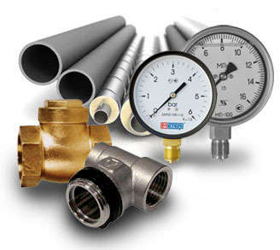
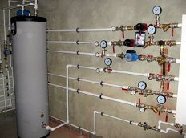
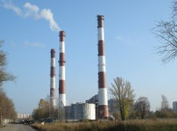
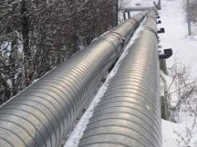
Основные результаты при реализации муниципальной программы Северо-Енисейского района «Реформирование и модернизация жилищно-коммунального хозяйства и повышение энергетической эффективности»
Основные результаты | план | факт
Объем котельно-печного топлива, необходимый для теплоснабжения района, тн | 10 266,3 | 10 278,1
Количество водоразборных колонок, обеспечивающих население неблагоустроенного сектора питьевой водой, ед. | 14 | 14
Количество посещений муниципальных бань, чел. | 10 042 | 10 042
Объем топлива твердого (швырок всех групп пород), необходимый для теплоснабжения населения, проживающего в неблагоустроенном секторе района, куб.м | 7 208 | 7 208

Slide 37
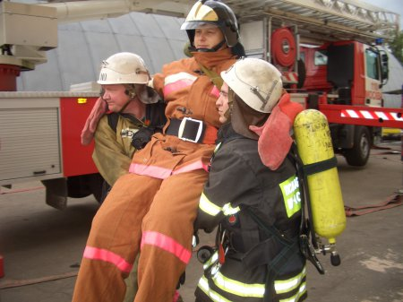
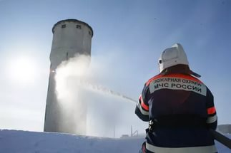
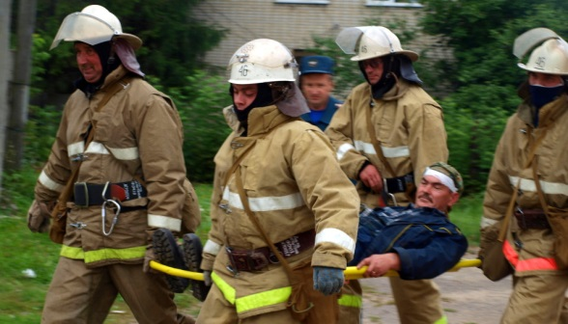
Муниципальная программа «Защита населения и территории Северо-Енисейского района от чрезвычайных ситуаций природного и техногенного характера и обеспечение профилактики правонарушений» (тыс. рублей)
Цель муниципальной программы - повышение эффективности защиты территории и
населения Северо-Енисейского района
Общий объем расходов по программе | Бюджетная роспись с учетом изменений | Исполнено | % исполнения
 | 46 974,5 | 46 655,5 | 99,3
Основные направления расходов в 2021 году
43 841,4 | Обеспечение предупреждения возникновения и развития чрезвычайных ситуаций природного и техногенного характера
2 318,1 | Обеспечение первичных мер пожарной безопасности в населенных пунктах района
496,0 | Профилактика правонарушений в районе
Основные результаты | План | Отчет
Предотвращение гибели людей при пожарах и ЧС природного и техногенного характера, человек | 1 | 10
Снижение числа пострадавших в районе при пожарах и ЧС природного и техногенного характера, человек | 1 | 1
Охват населения района, оповещаемого с помощью электросирен С-40 и средствами громкоговорящей связи от числа населения района, % | 90 | 90
Профилактическое обслуживание минерализованных защитных противопожарных полос, штук | 6 | 6
Количество обслуживаемых систем видеонаблюдения, установленных в общественных местах, единиц | 32 | 32

Slide 38
Муниципальная программа «Развитие культуры» (тыс. рублей)
Цель муниципальной программы – создание и сохранение благоприятных условий для устойчивого развития сферы культуры, создание единого культурного пространства и сохранения культурного наследия, развитие культурного и духовного потенциала населения Северо-Енисейского района
Общий объем расходов по программе | Бюджетная роспись с учетом изменений | Исполнено | % исполнения
 | 174 198,3 | 171 992,9 | 98,7
Основные направления расходов в 2021 году
60 943,5 | Финансовое обеспечение выполнения муниципального задания и субсидии на цели, не связанные с выполнением муниципального задания муниципального бюджетного учреждения «Централизованная клубная система Северо-Енисейского района»
37 600,0 | Обеспечение деятельности муниципального казенного учреждения «Центр обслуживания муниципальных учреждений Северо-Енисейского района»
26 210,7 | Финансовое обеспечение выполнения муниципального задания и субсидии на цели, не связанные с выполнением муниципального задания муниципального бюджетного учреждения «Централизованная библиотечная система Северо-Енисейского района»
23 257,6 | Обеспечение деятельности Отдела культуры администрации Северо-Енисейского района
11 807,8 | Финансовое обеспечение выполнения муниципального задания и субсидии на цели, не связанные с выполнением муниципального задания муниципального бюджетного учреждения дополнительного образования «Северо-Енисейская детская школа искусств»
6 877,5 | Финансовое обеспечение выполнения муниципального задания и субсидии на цели, не связанные с выполнением муниципального задания муниципального бюджетного учреждения «Муниципальный музей»
2 421,5 | Капитальный ремонт здания СДК поселка Вангаш муниципального бюджетного учреждения «Централизованная клубная система Северо-Енисейского района» ул. Центральная, 21, п. Вангаш
914,7 | Приобретение и монтаж сценического комплекса СДК п. Брянка, ул. Школьная, 42, п. Брянка за счет безвозмездных поступлений в бюджет Северо-Енисейского района от общества с ограниченной ответственностью горно-рудная компания «Амикан»
626,2 | Строительство надворных туалетов (включая демонтаж старых туалетов) СДК, ул. Центральная, 21, п. Вангаш, ул. Юбилейная, 47, п. Новая Калами
513,5 | Выполнение работ по обследованию здания муниципального бюджетного учреждения «Централизованная библиотечная система Северо-Енисейского района», ул. Ленина, 52, гп Северо-Енисейский
487,8 | Расходы по подготовке проектов капитальных ремонтов объектов – 150,0, расходы на проверку достоверности определения сметной стоимости – 168,0, выполнение работ по изменению сметных расчетов - 70,0, расходы на проверку сметной стоимости – 99,8
332,1 | Внебюджетные источники

Slide 39
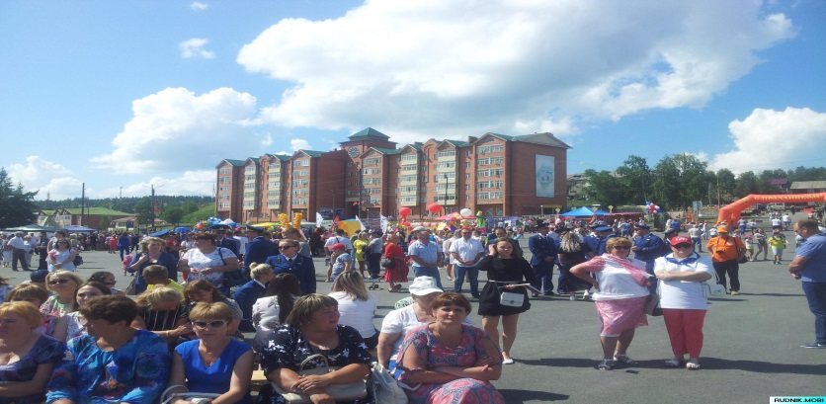
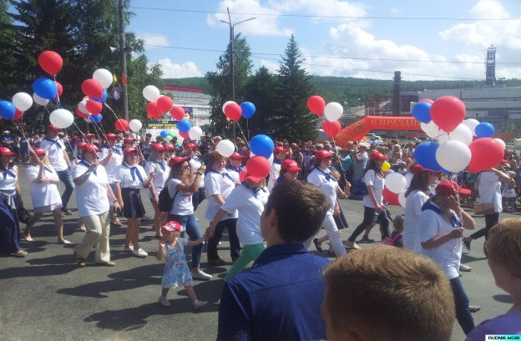
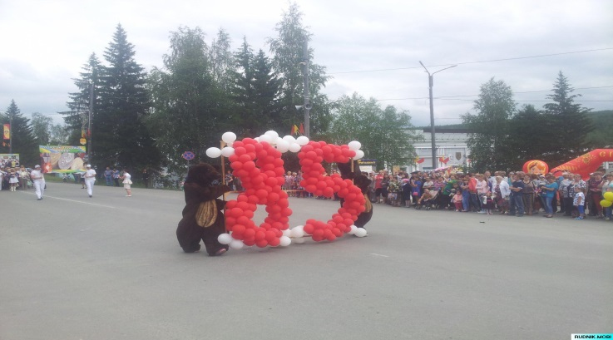
Основные результаты | Единица измерения | План | Факт
Процент представленных (во всех формах) музейных предметов от общего количества предметов основного фонда музея | % | 39,4 | 41,4
Число посетителей (индивидуальные посещения, экскурсионные посещения, мероприятия музея) | чел. | 9 100 | 9 102
Число книговыдач | ед. | 225 505 | 227 737
Количество посещений | ед. | 71 000 | 68 539
Увеличение доли библиотек, подключенных к сети интернет в общем количестве библиотек | ед. | 100 | 100
Число зарегистрированных пользователей | чел. | 7 865 | 7 887
Увеличение объема электронного каталога библиотек | % | 2,3 | 2,3
Количество поступлений новой литературы | ед. | 2 500 | 3 760
Количество книжного фонда | экз. | 107 000 | 105 502
Обеспечение эксплуатационно-технического обслуживания объектов и помещений, а так же содержание указанных объектов, помещений и прилегающей территории в надлежаще состоянии | кв. м | 22 646,3 | 22 646,3
Количество концертов, концертных программ, выставок и иных зрелищных мероприятий | ед. | 780 | 977
Соблюдение сроков предоставления отчетности | % | 100 | 100
Количество новых постановок народного театра «Самородок» | ед. | 4 | 4
Количество систематически обучающихся учащихся | чел. | 75 | 75
Исполнение сроков предоставления форм бюджетной отчетности по всем обслуживаемым учреждениям в вышестоящие организации | % | 100 | 100

Slide 40

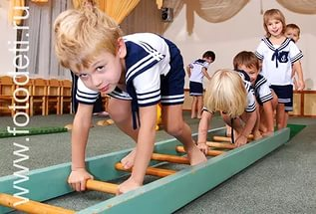
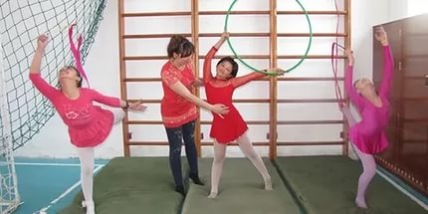



Муниципальная программа Северо-Енисейского района «Развитие физической культуры, спорта и молодежной политики» (тыс. рублей)
Цель муниципальной программы – создание условий, обеспечивающих возможность граждан систематически заниматься физической культурой и спортом, повышение конкурентоспособности спорта Северо-Енисейского района на спортивной арене края; создание условий для развития потенциала молодежи и его реализации в интересах развития Северо-Енисейского района; создание благоприятных условий для оздоровления населения Северо-Енисейского района.
Общий объем расходов по программе | Бюджетная роспись с учетом изменений | Исполнено | % исполнения
 | 93 209,3 | 90 521,8 | 97,1
Основные направления расходов в 2017 году
Основные направления расходов в 2021 году:
56 649,2 | Финансовое обеспечение деятельности муниципального казенного учреждения «Спортивный комплекс Северо-Енисейского района «Нерика» -54 153,3, организации и проведения всероссийских, районных спортивных мероприятий, акций, участие в официальных физкультурных и спортивных мероприятиях Красноярского края – 2 495,9
18 812,2 | Обеспечение деятельности Отдела физической культуры, спорта и молодежной политики администрации Северо-Енисейского района
12 253,1 | Финансовое обеспечение выполнения муниципального задания и субсидии на цели, не связанные с выполнением муниципального задания в отношении муниципального бюджетного учреждения «Молодежный центр «АУРУМ» Северо-Енисейского района»
246,4 | Мероприятия по обработке периметра битумной мастикой и облицовка листовым железом хоккейной коробки , ул. Ленина, 9 А, гп Северо-Енисейский
277,2 | Приобретение и доставка комплекта футбольных ворот для поселкового стадиона, ул. Фабричная, 1, гп Северо-Енисейский
815,0 | Подготовка основания для монтажа спортивно-технологического оборудования для создания малой спортивной площадки
447,0 | Текущий ремонт душевых и раздевалок в бассейне «Аяхта», ул. Фабричная, 1Б, гп Северо-Енисейский
1 021,7 | Подготовка проектной документации с получением положительного заключения государственной экспертизы, проведением государственной экспертизы проектной документации и результатов инженерных изысканий и проведение государственной экспертизы достоверности определения сметной стоимости на реконструкцию крыши здания крытого плавательного бассейна по ул. Фабричная, 1Б, гп Северо-Енисейский

Slide 41

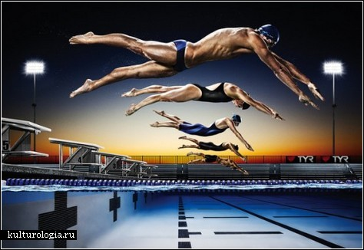

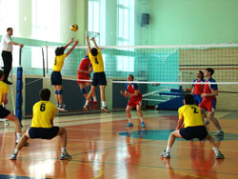
Основные результаты при реализации муниципальной программы Северо-Енисейского района «Развитие физической культуры, спорта и молодежной политики»
Основные результаты | План | Факт
Доля граждан Северо-Енисейского района, систематически занимающегося физической культурой и спортом от общей численности населения района, % | 41,5 | 41,5
Количество участников официальных физкультурных мероприятий и спортивных соревнований, проводимых на территории Северо-Енисейского района, согласно календарному плану физкультурно-спортивных мероприятий Северо-Енисейского района, чел. | 3 950 | 4 116
Количество участников официальных физкультурных мероприятий и спортивных соревнований, проводимых Красноярского края, согласно календарному плану физкультурно-спортивных мероприятий Красноярского края, чел. | 80 | 53
Количество молодежи и взрослого населения района систематически занимающегося физической культурой и спортом в спортивных клубах по месту жительства граждан, чел. | 550 | 553
Количество проведенных молодежным центром мероприятий / их участников, шт/чел. | 122 / 3600 | 122 / 3600

Slide 42
Муниципальная программа «Развитие транспортной системы Северо-Енисейского района» (тыс. рублей)
Цель муниципальной программы-развитие современной и эффективной транспортной инфраструктуры; повышение комплексной безопасности дорожного движения; повышение доступности транспортных услуг для населения.
Общий объем расходов по программе | Бюджетная роспись с учетом изменений | Исполнено | % исполнения
 | 185 805,6 | 176 329,1 | 94,9
Основные направления расходов | Факт
Ремонт улично-дорожной сети, гп Северо-Енисейский | 21 927,3
Ремонт улично-дорожной сети, п. Тея | 9 194,3
Ремонт улично-дорожной сети, п. Новая Калами и п. Енашимо | 1 944,4
Ремонт улично-дорожной сети, п. Брянка | 1 649,2
Ремонт улично-дорожной сети, п. Вельмо | 210,2
Содержание муниципального имущества (водоотводные канавы, водопропускные трубы, замена и ремонт остановочных павильонов) | 8 749,6
Субсидия на содержание автомобильных дорог общего пользования местного значения за счет средств дорожного фонда в сумме 20 488,3 тыс. рублей и софинансирование субсидии в сумме 5 025,1 тыс. рублей | 25 513,4
Приобретение 4-х единиц техники (погрузчика фронтального, минипогрузчика, бульдозера, экскаватора колесного) | 37 825,3
Субсидия бюджетам муниципальных образований на капитальный ремонт и ремонт автомобильных дорог общего пользования местного значения за счет средств дорожного фонда в сумме 9 685,2 тыс. рублей и софинансирование субсидии в сумме 3 736,1 тыс. рублей | 13 421,3
Предоставление субсидии на возмещение фактически понесенных затрат, связанных с организацией в границах района теплоснабжения населения в части выполнения работ по строительству, эксплуатации линейных объектов (строительство и эксплуатация автозимника «27 км Автомобильной дороги «Епишино – Северо-Енисейский» до Юрубчено-Тохомского месторождения нефти» протяженностью 238,5 км, связанного с доставкой в район котельно-печного топлива) | 30 002,6
Мероприятия, направленные на повышение безопасности дорожного движения: приобретение и установка дорожных знаков, вывесок с расписанием автобусного движения, замена барьерных ограждений, нанесение дорожной разметки, устройство выносных стоек с дорожными знаками, устройство освещения дорог, стоянок, снос зеленых насаждений | 2 150,4
Субсидия на повышение безопасности дорожного движения: замена и установка недостающей дорожно-знаковой информации, установка искусственного освещения на пешеходных переходах, установка и замена светофорных объектов | 511,6

Slide 43
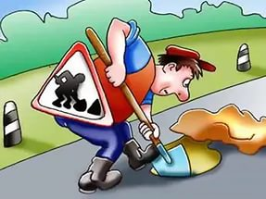
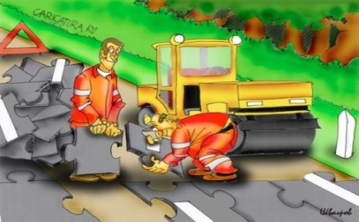
Муниципальная программа «Развитие транспортной системы Северо-Енисейского района» (тыс. рублей) продолжение
Основные направления расходов | Факт
Иные межбюджетные трансферты бюджетам муниципальных образований на финансовое обеспечение расходных обязательств муниципальных образований Красноярского края, связанных с возмещением юридическим лицам (за исключением государственных и муниципальных учреждений) и индивидуальным предпринимателям, осуществляющим регулярные перевозки пассажиров автомобильным и городским наземным электрическим транспортом по муниципальным маршрутам, части фактически понесенных затрат на топливо и (или) электроэнергию на движение, проведение профилактических мероприятий и дезинфекции подвижного состава общественного транспорта в целях недопущения распространения новой коронавирусной инфекции, вызванной 2019 nCoV | 11,9
Субсидия на финансовое обеспечение мероприятий, связанных с предотвращением влияния ухудшения экономической ситуации на развитие отраслей экономики, с профилактикой и устранением последствий распространения коронавирусной инфекции на территории Северо-Енисейского района в части возмещения недополученных доходов, связанных с оказанием населению района транспортных услуг и организации транспортного обслуживания населения в границах района, возникающих у перевозчиков при прохождении муниципальных маршрутов регулярных перевозок пассажиров по регулируемым тарифам автомобильным транспортом общего пользования в 2021 году | 2 125,3
Субсидия на финансовое обеспечение мероприятий, связанных с предотвращением влияния ухудшения экономической ситуации на развитие отраслей экономики, с профилактикой и устранением последствий распространения коронавирусной инфекции на территории Северо-Енисейского района в части возмещения недополученных доходов, связанных с оказанием населению района транспортных услуг и организации транспортного обслуживания населения в границах района, возникающих у перевозчиков при прохождении муниципальных маршрутов регулярных перевозок пассажиров по регулируемым тарифам автомобильным транспортом общего пользования от количества перевезенных пассажиров за 9 месяцев 2021 года | 3 863,7
Субсидия на возмещение недополученных доходов, связанных с оказанием населению района транспортных услуг и организации транспортного обслуживания населения в границах района, возникающих у перевозчиков при прохождении муниципальных маршрутов регулярных перевозок пассажиров по регулируемым тарифам автомобильным транспортом общего пользования | 17 229,6
.

Slide 44
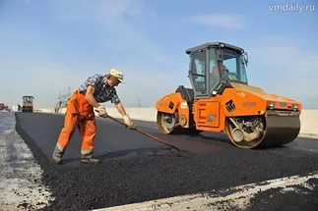
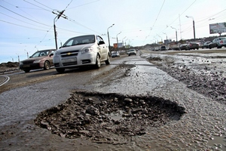
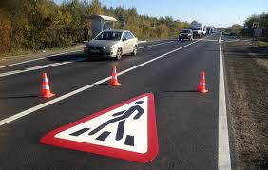
Основные результаты муниципальной программы «Развитие транспортной системы Северо-Енисейского района» за 2021 год
Основные результаты | Ед. измерения | План | Факт
Протяженность автомобильных дорог общего пользования местного значения, на которых проведены работы по ремонту и капитальному ремонту в общей протяженности автомобильных дорог и их удельный вес в общей протяженности автомобильных дорог общего пользования местного значения | км | 5,81 | 5,81
 | % | 2,85 | 2,85
Снижение количества дорожно-транспортных происшествий | ед. | 71 | 71
Количество перевезенных пассажиров | тыс. чел. | 48,4 | 48,4
Количество муниципальных маршрутов (в одном направлении) в гп Северо-Енисейский | ед. | 19 779 | 19 779
Количество пригородных и междугородных маршрутов (в одном направлении) на территории Северо-Енисейского района | ед. | 4 420 | 4 420
Снижение числа лиц, погибших в дорожно-транспортных происшествиях | чел. | Х | 0
Социальный риск (число лиц, погибших в дорожно-транспортных происшествиях, на 10 тысяч населения) | % | Х | 0,0
Тяжесть последствий дорожно-транспортных происшествий (число лиц, погибших в дорожно-транспортных происшествиях, на 100 пострадавших) | % | Х | Х
Снижение количества дорожно-транспортных происшествий | ед. | 76 | 76

Slide 45
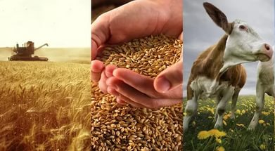
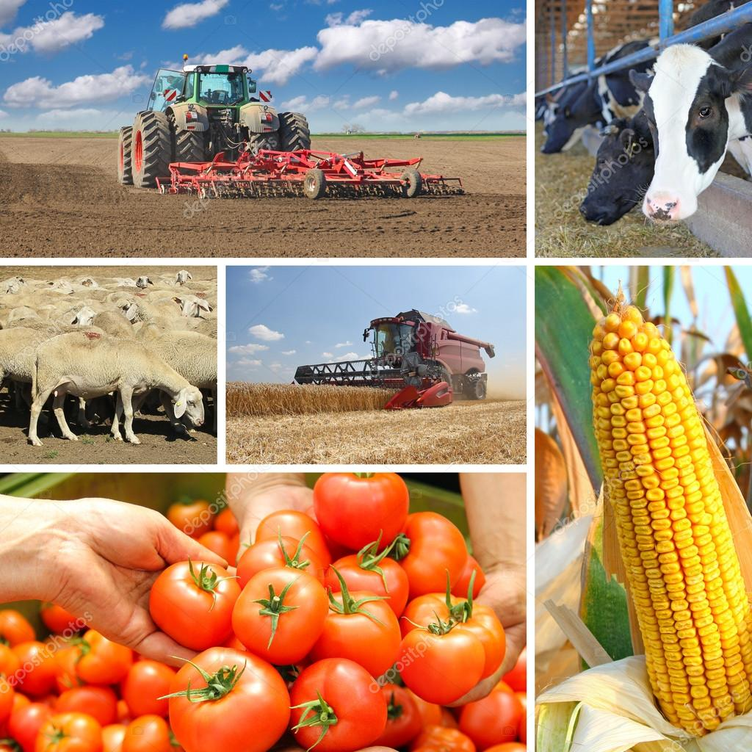
Муниципальная программа Северо-Енисейского района «Развитие местного самоуправления» (тыс. рублей)
Цель муниципальной программы - содействие повышению комфортности условий жизнедеятельности населения в Северо-Енисейском районе.
Общий объем расходов по программе, тыс. рублей | Бюджетная роспись с учетом изменений | Исполнено | % исполнения
 | 21 474,1 | 14 774,5 | 68,8
Основные направления расходов в 2021 году
14 079,3
Возмещены затраты по доставке в Северо-Енисейский район продуктов питания
695,2
Возмещение части затрат гражданам, ведущим подсобное хозяйство на территории Северо-Енисейского района
Основные результаты | План | Отчет
Завезено продуктов питания, тонн | 778,9 | 778,9
Производство скота и птицы на убой, тонн | 44,0 | 44,0
Производство молока, тонн | 234,0 | 234,0
Производство яиц, тыс. шт. | 200,0 | 200,0
Производство картофеля, тонн | 635,0 | 635,0
Производство овощей, тонн | 70,7 | 70,7

Slide 46

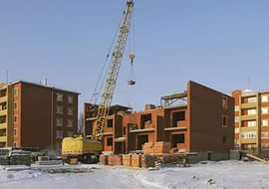
Муниципальная программа «Создание условий для обеспечения доступным и комфортным жильем граждан Северо-Енисейского района» (тыс. рублей)
Цель муниципальной программы – повышение доступности жилья и улучшение жилищных условий граждан, проживающих на территории Северо-Енисейского района.
Общий объем расходов по программе | Бюджетная роспись с учетом изменений | Исполнено | % исполнения
 | 484 288,7 | 133 696,7 | 27,6
Основные направления расходов в 2021 году
1 500,0 | Подготовка проектной документации с получением положительного заключения государственной экспертизы и проведением проверки достоверности определения сметной стоимости на строительство объекта коммунальной и транспортной инфраструктуры объекта микрорайон «Сосновый бор», гп Северо-Енисейский
17 778,0 | Капитальный ремонт муниципальных жилых помещений и общего имущества в многоквартирных домах, расположенных на территории Северо-Енисейского района
1 694,9 | Реализация мероприятий в области градостроительной деятельности на территории Северо-Енисейского района
5 442,9 | Предоставление социальных выплат молодым семьям на приобретение (строительство) жилья
80 052,9 | Развитие среднеэтажного и малоэтажного строительства в Северо-Енисейском районе
27 228,1 | Обеспечение условий реализации муниципальной программы
Основные результаты | План | Отчет
Доля ветхого и аварийного жилья в районе по общей площади жилья, % | 11,2 | 11,2
Площадь построенных среднеэтажных и малоэтажных жилых домов в населенных пунктах района, кв. м. | 6 757,5 | 0
Количество молодых семей, получивших социальную выплату | 5 | 5
Доля молодых семей, получивших свидетельства о выделении социальных выплат на приобретение или строительство жилья и реализовавших свое право, привлекших дополнительные денежные средства, к общему количеству молодых семей, получивших свидетельства и реализовавших свое право | 65,1 | 65,1
Количество многоквартирных жилых домов, расположенных на территории Северо-Енисейского района, в которых выполнен капитальный ремонт общего имущества, объект | 8 | 8

Slide 47
Строительство объектов недвижимого имущества Северо-Енисейского района в 2021 году 155 837,3 (тыс. рублей)
Жилищное строительство 81 502,7
Коммунальное хозяйство 45 090,0
60 квартирный дом, ул. Карла Маркса, 52А, гп Северо-Енисейский – 35 438,2
16 квартирный дом, ул. Ленина, 62А, гп Северо-Енисейский – 17 549,0
16 квартирный дом, ул. Карла Маркса, 19А, гп Северо-Енисейский – 19 228,7
Подготовка проектной документации на строительство объекта коммунальной и транспортной инфраструктуры объекта микрорайон «Сосновый бор», гп Северо-Енисейский – 1 500,0
Подготовка проектной документации на строительство 16 квартирного дома, ул. Ленина, 62А, гп Северо-Енисейский – 2 159,6
Подготовка проектной документации на строительство 16 квартирного дома, ул. Карла Маркса, 19А, гп Северо-Енисейский – 2 267,5
Подготовка проектной документации на строительство 60 квартирного дома, ул. Карла Маркса, 52А, гп Северо-Енисейский – 3 359,7
Строительство водозабора подземных вод гп Северо-Енисейский – 587,6
Строительство расходного склада нефтепродуктов, п. Енашимо – 28 743,2
Строительство тепловой сети от ТК-131 до ТПС №3, ул. Донского, гп Северо-Енисейский – 14 917,7
Подготовка проектной документации линейного объекта жилищно-коммунального хозяйства с получением положительного заключения государственной экспертизы и проведением проверки достоверности определения сметной стоимости на строительство участка системы водоотведения, ул. Суворова, 4, гп Северо-Енисейский – 841,5
Культура 626,2
Физическая культура и спорт 1 021,7
Благоустройство 27 096,7
Строительство надворного туалета СДК, ул. Юбилейная, 47, п. Новая Калами – 313,1
Строительство надворного туалета СДК, ул. Центральная, 21, п. Вангаш – 313,1
Подготовка проектной документации с получением положительного заключения государственной экспертизы на реконструкцию крыши здания крытого плавательного бассейна по ул. Фабричная, 1Б, гп Северо-Енисейский – 1 021,7
Строительство кладбища № 2, ул. Механическая,7, гп Северо-Енисейский – 27 096,7

Slide 48
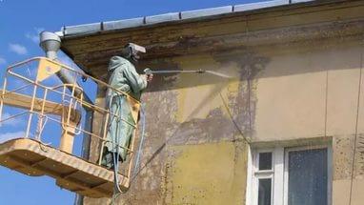




Капитальный ремонт объектов жилищного хозяйства Северо-Енисейского района в 2021 году 17 778,0 (тыс. рублей)
гп Северо-Енисейский
2 квартирный дом, ул. Нагорная, 8, кв.1, на сумму 2 243,2
2 квартирный дом ул. Автомобильная, 6, кв.2, на сумму 1 402,1
21 квартирный дом, ул. Карла Маркса, 25 на сумму 1 113,4
п. Тея
2 квартирный дом, ул. 60 лет ВЛКСМ, 8, кв. 2 на сумму 1 809,1
3 квартирный дом, ул. Октябрьская, 40 на сумму 3 741,3
2 квартирный дом, ул. Школьная, 19 на сумму 3 070,9
п. Новая Калами
4 квартирный дом, ул. Дражников, 3, кв.1, 3, 4 на сумму 2 397,1
Расходы по подготовке проектов капитальных ремонтов объектов
муниципальной собственности Северо-Енисейского района – 900,0
Расходы на проверку достоверности определения сметной стоимости
капитального ремонта объектов муниципальной собственности
Северо-Енисейского района – 1 100,9

Slide 49

Муниципальная программа «Управление муниципальными финансами» (тыс.
Муниципальная программа «Управление муниципальными финансами» (тыс. рублей)
Цели муниципальной программы – обеспечение долгосрочной сбалансированности и устойчивости бюджетного процесса Северо-Енисейского района, повышение качества и прозрачности управления муниципальными финансами.
Общий объем расходов по программе | Бюджетная роспись с учетом изменений | Исполнено | % исполнения
 | 239 485,0 | 239 454,3 | 100,0
Основные направления расходов в 2021 году
200 000,0 | Иной межбюджетный трансферт из бюджета Северо-Енисейского района краевому бюджету на основании пункта 2. статьи 15.1 Закона Красноярского края от 10.07.2007 года № 2-317 «О межбюджетных отношениях в Красноярском крае» в соответствии с Соглашением, заключенным между Правительством Красноярского края и администрацией Северо-Енисейского района
39 454,3 | Обеспечение реализации муниципальной программы и прочие мероприятия
Основные результаты | План | Отчет
Доля расходов на обслуживание муниципального долга Северо-Енисейского района в объеме расходов бюджета района, за исключением объема расходов, которые осуществляются за счет субвенций, предоставляемых из бюджетов бюджетной системы Российской Федерации, % | не более 5 | 0,0
Отношение муниципального долга Северо-Енисейского района к доходам бюджета района за исключением безвозмездных поступлений, % | не более 50 | 0,0
Доля краткосрочных долговых обязательств в общем объеме муниципального долга района, % | не более 13 | 0,0
Просроченная задолженность по долговым обязательствам Северо-Енисейского района, рублей | 0,0 | 0,0
Доля исполнения собственных доходов к плановым назначениям бюджета Северо-Енисейского района, % | не менее 90 | 96,6
Доля расходов бюджета района, формируемых в рамках муниципальных программ Северо-Енисейского района, % | не менее 88 | 90,3
Размещение на официальном сайте муниципального образования Северо-Енисейский район информационного ресурса «Бюджет для граждан», единиц | 1 раз в месяц | 12
Соотношение количества фактически проведенных проверочных мероприятий к количеству запланированных в соответствии с планом работы Финансового управления администрации Северо-Енисейского района, % | 100,0 | 100,0
Отсутствие просроченной кредиторской задолженности в расходах бюджета района, рублей | 0,0 | 0,0
Обеспечение исполнения расходных обязательств района (за исключением безвозмездных поступлений), % | не менее 95 | 80,9

Slide 50

Муниципальная программа Северо-Енисейского района «Содействие развитию гражданского общества» (тыс. рублей)
Цель муниципальной программы - создание условий для дальнейшего развития гражданского общества, повышения социальной активности населения, повышения прозрачности деятельности органов законодательной и исполнительной власти в Северо-Енисейском районе.
Общий объем расходов по программе | Бюджетная роспись с учетом изменений | Исполнено | % исполнения
 | 29 753,3 | 29 724,8 | 99,9
Основные направления расходов 2021 года
29 724,8 | Открытость власти и информирование населения Северо-Енисейского района о деятельности и решениях органов местного самоуправления Северо-Енисейского района и информационно-разъяснительная работа по актуальным социально значимым вопросам
Основные результаты | План | Отчет
Количество выходов газеты «Северо-Енисейский ВЕСТНИК» с социально-значимыми материалами, экземпляров | 115 050 | 115 050
Количество выходов социально-значимых материалов в программах «СЕМИС» - ТВ, штук | 1 400 | 1 400
Количество социально-значимых материалов, размещенных на сайте газеты «Северо-Енисейский ВЕСТНИК», просмотров | 28 000 | 28 000
Количество размещения материалов о деятельности и решениях органов местного самоуправления, иной официальной и социально значимой информации в газете и ее приложениях, страниц | 1 734 954 | 1 734 954
Количество производства и выпусков телевизионных программ с социально значимой информацией, часов в год | 586,2 | 586,2

Slide 51

Муниципальная программа «Управление муниципальным имуществом» (тыс. рублей)
Цель муниципальной программы – эффективное управление и использование муниципального имущества, повышение уровня материально-технической базы административно-социальной сферы Северо-Енисейского района.
Общий объем расходов по программе | Бюджетная роспись с учетом изменений | Исполнено | % исполнения
 | 137 955,5 | 134 774,9 | 97,7
Основные направления расходов в 2021 году
6 767,2 | Средства бюджета Северо-Енисейского района для уплаты обязательных взносов на капитальный ремонт общего имущества многоквартирных домов в муниципальной собственности
61 783,5 | Субсидия на возмещение фактически понесенных затрат, связанных с владением, пользованием и распоряжением имуществом, находящимся в муниципальной собственности в части осуществления уставной деятельности юридических лиц в сфере жилищно-коммунального хозяйства в 2021 году
687,7 | Оформление технической и кадастровой документации на объекты недвижимости муниципальной собственности (жилищный фонд, нежилые помещения, здания, строения, сооружения, объекты внешнего благоустройства, объекты инженерной инфраструктуры) бесхозяйные объекты и объекты принимаемые в муниципальную собственность, определение рыночной стоимости объектов муниципальной собственности
204,5 | Реализация мероприятий в области земельных отношений и природопользования
3 646,2 | Оплата расходов управляющей организации по содержанию и текущему ремонту общего имущества многоквартирных домов, отоплению, в которых расположены пустующие жилые муниципальные помещения, приобретение и установка индивидуальных (квартирных) приборов учета горячей и холодной воды, электросчетчиков для обеспечения жилых помещений муниципального жилого фонда, проверка индивидуальных (квартирных) приборов учета горячей и холодной воды, установленных в жилых помещениях
11 442,7 | Субсидия на возмещение фактически понесенных затрат, связанных с производством (реализацией) товаров, выполнением работ, оказанием услуг, связанных с созданием условий по обеспечению жителей района услугами торговли в части осуществления уставной деятельности юридических лиц в сфере торговли, реализующих отдельные виды социально значимых продовольственных товаров первой необходимости
1 145,5 | Субсидия на возмещение фактически понесенных затрат, связанных с владением, пользованием имуществом, находящимся в муниципальной собственности района в части осуществления уставной деятельности юридических лиц в сфере эксплуатации и содержания муниципального жилищного фонда
6 495,1 | Приобретение и монтаж модульного нежилого здания для бытового обслуживания населения, п. Енашимо, приобретение и установка хоккейной коробки п. Брянка, расходы на подготовку проектов и проверку достоверности сметной стоимости капитальных ремонтов
30 044,5 | Приобретение муниципального имущества (пожарной автоцистерны, автомобиля УАЗ Патриот, грузопассажирского автомобиля, запасных частей и расходных материалов для лесозаготовительной техники, хлебопекарного оборудования и комплектующих для выпечки хлеба и кондитерских изделий, витрин и морозильных ларей, программного обеспечения для организации системы электронного документооборота, товаров для ПЦР-диагностики, анализатора биохимического полуавтоматического, мобильного операционного стола с принадлежностями, мебели, бытовой техники, бактерицидных облучателей для укомплектования ПЦР лаборатории)
12 558,0 | Финансовое обеспечение деятельности Комитета по управлению муниципальным имуществом администрации Северо-Енисейского района

Slide 52


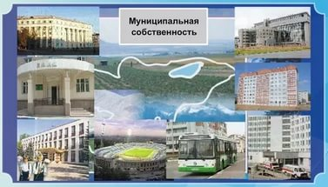
Основные результаты при реализации муниципальной программы «Управление муниципальным имуществом»
Основные результаты | Ед. измерения | План | Факт
Количество полученных технических и кадастровых паспортов на объекты недвижимого имущества | Ед. | 30 | 30
Количество полученных результатов оценки объектов муниципальной собственности | Ед. | 70 | 70
Увеличение доходной части бюджета Северо-Енисейского района за счет повышения эффективности использования муниципального имущества, земельных участков | % | 20 | 50,2
Количество капитально отремонтированных объектов административно-социальной сферы района | Ед. | 3 | 3
Количество приобретенного оборудования для технического оснащения муниципальных объектов административно-социальной сферы Северо-Енисейского района | Ед. | 122 | 122

Slide 53
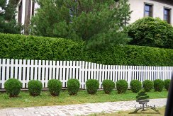
Муниципальная программа Северо-Енисейского района «Благоустройство территории» (тыс. рублей)
Цель муниципальной программы – создание максимально благоприятных, комфортных и безопасных условий для проживания и отдыха жителей Северо-Енисейского района
Общий объем расходов по программе | Бюджетная роспись с учетом изменений | Исполнено | % исполнения
 | 177 150,5 | 125 083,1 | 70,6
Основные направления расходов в 2017 году
Основные направления расходов в 2021году:
27 096,7 | Строительство объекта Кладбище № 2, ул. Механическая,7, гп Северо-Енисейский
26 226,1 | Работы по благоустройству и озеленению населенных пунктов района (содержание кладбищ, снос аварийных домов, содержание скверов, парков, ремонт тротуаров, бетонных и деревянных лестниц, устройство и демонтаж зимних городков, установка баннеров, аншлагов, покос травы, ликвидация свалок и др.)
12 045,8 | Субсидия на возмещение фактически понесенных затрат, связанных с организацией благоустройства территории района в части освещения улиц населенных пунктов Северо-Енисейского района
311,8 | Субсидия на возмещение фактически понесенных затрат, связанных с организацией ритуальных услуг в районе в части оказания услуг по поднятию и доставке криминальных и бесхозных трупов с мест происшествий и обнаружения в морг
1 303,0 | Услуги по обращению с животными без владельцев на территории Северо-Енисейского района
994,4 | Финансовое обеспечение на реализацию проектов развития территориальных общественных самоуправлений на территории Северо-Енисейского района и инициативных проектов граждан (12 проектов)
55 338,3 | Комплексное благоустройство ул. Ленина и ул. Фабричная в гп Северо-Енисейский «Северная параллель»
1 356,2 | Реализация проектов по благоустройству территорий сельских населенных пунктов и городских поселений с численностью населения не более 10000 человек, инициированных гражданами соответствующего населенного пункта, поселения, в рамках подпрограммы «Поддержка муниципальных проектов по благоустройству территорий и повышению активности населения в решении вопросов местного значения» государственной программы Красноярского края «Содействие развитию местного самоуправления»
410,8 | Реализация инициативного проекта граждан «Семья» по благоустройству участка, расположенного в парке «Радуга» гп Северо-Енисейский

Slide 54
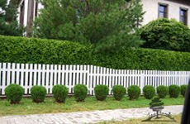
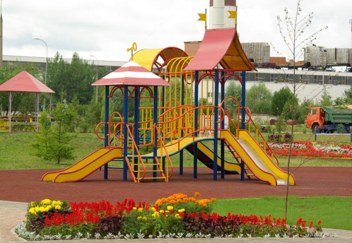
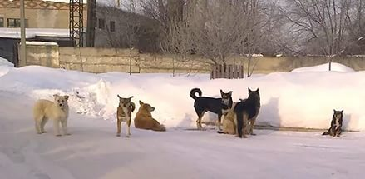
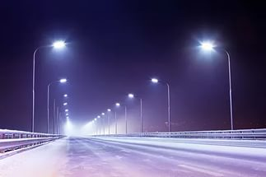
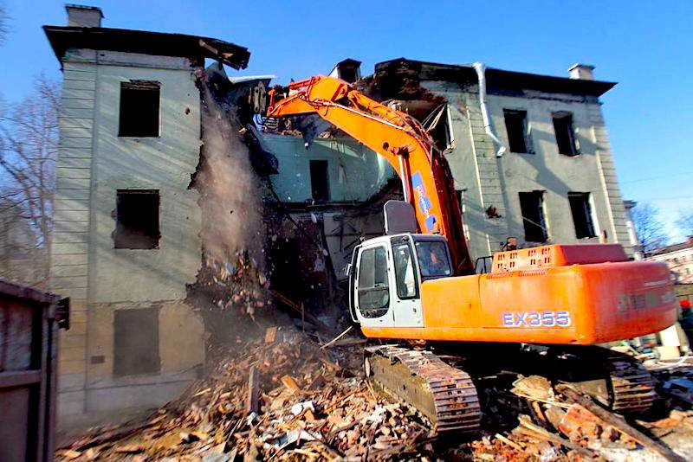
Основные результаты по муниципальной программе
Северо-Енисейского района «Благоустройство территории»
Основные результаты | План | Факт
Количество снесенных аварийных домов и нежилых зданий в населенных пунктах района, шт. | 14 | 12
Площадь снесенного аварийного жилья и нежилых зданий в населенных пунктах района, кв. м | 1 175,4 | 979,8
Длина уложенной брусчатки в гп Северо-Енисейский, м.п. | 50 | 50
Количество реализованных проектов по благоустройству территории ТОС, ед. | 12 | 12
Количество светильников для уличного освещения, шт. | 1 277 | 1 277
Количество граждан, на которых рассчитаны проекты благоустройства, финансируемых за счет средств присужденных грантов после их реализации, от общего количества граждан, проживающих в населенных пунктах на территории которых реализуются указанные проекты благоустройства, чел/% | 477/100 | 477/100
Количество граждан, которых планируется привлечь в рамках реализации проектов благоустройства, финансируемых за счет средств присужденных грантов после их реализации, от общего количества граждан, проживающих в населенных пунктах на территории которых реализуются указанные проекты благоустройства, чел/% | 49/10,3 | 49/10,3
Количество граждан, признанных в установленном порядке безработными, которых планируется трудоустроить на общественные работы в рамках реализации проектов благоустройства, финансируемых за счет средств присужденных грантов, чел. | 3 | 3
Количество отловленных безнадзорных животных, ед. | 200 | 124

Slide 55
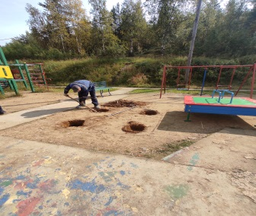
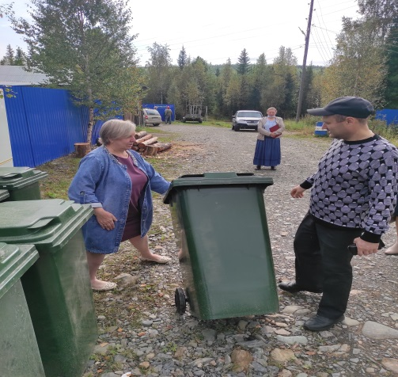
Реализация проектов развития территориальных общественных самоуправлений на территории Северо-Енисейского района (тыс. рублей)
Средства бюджета Северо-Енисейского района
900,0
Средства собственников жилых помещений (средства граждан)
94,3
994,3
12 проектов
гп. Северо-Енисейский
7 проектов на сумму 604,8
в том числе:
Моя улица 87,3 (средства бюджета 77,3, средства граждан 10,0)
Наш уютный дворик 79,4 (средства бюджета 71,5, средства граждан 7,9)
Наш дворик 93,1 (средства бюджета 83,8, средства граждан 9,3)
Чистая улица 85,2 (средства бюджета 76,7, средства граждан 8,5)
Улица моя 134,9 (средства бюджета 132,0, средства граждан 2,8)
Светлый двор 36,1 (средства бюджета 32,5, средства граждан 3,6)
Зеленый двор 88,9 (средства бюджета 80,0, средства граждан 8,9)
п Тея
3 проекта на сумму 212,6
в том числе:
Лесной уголок 16,5 (средства бюджета 14,9, средства граждан 1,7)
Родная улица 97,8 (средства бюджета 88,0, средства граждан 9,8)
Любимый дворик 98,3 (средства бюджета 88,4, средства граждан 9,8)
п Вельмо
1 проект
Проект по планировке территории общего пользования 106,6 (средства бюджета 95,9, средства граждан 10,7)
п Брянка
1 проект
Территория комфорта 70,3 (средства бюджета 59,0, средства граждан 11,3)

Slide 56
Реализация проектов развития территориальных общественных самоуправлений на территории Северо-Енисейского района в 2021 году
В 2021 году реализованы 12 проектов ТОС по благоустройству на общую сумму 994,3 тыс. рублей, из них:
Проект «Моя улица» ТОС «Верхний хуторок», гп Северо-Енисейский – приобретены и установлены ограждения детской игровой площадки, диванов и урн на общую сумму 87,3 тыс. рублей;
Проект «Наш уютный дворик» ТОС «Сорокпяточка», гп Северо-Енисейский - приобретены диваны и урны, приобретена крытая песочница на детскую игровую площадку на общую сумму 79,4 тыс. рублей;
Проект «Наш дворик» ТОС «Бархатцы», гп Северо-Енисейский - приобретены и установлены диваны и урны, уголок отдыха с навесом на детской игровой площадке на общую сумму 93,1 тыс. рублей;
Проект чистая улица ТОС «Октябрьский», гп Северо-Енисейский – приобретены передвижные мусорные контейнера на общую сумму 85,2 тыс. рублей;
Проект «Улица моя» ТОС «Северное сияние», гп Северо-Енисейский - расчищена и углублена водоотводной канавы на общую сумму 134,8 тыс. рублей;
Проект «Светлый двор» ТОС «Радуга», гп Северо-Енисейский - устройство дополнительного освещения придомовой территории дома № 21 по ул. Ленина на общую сумму 36,1 тыс. рублей;
Проект «Зеленый двор» ТОС «Кедр», гп Северо-Енисейский - приобретены и установлены ограждения для палисадника на общую сумму 88,9 тыс. рублей;
Проект «Лесной уголок» ТОС «Радужный», п. Тея - приобретены и установлены элементы благоустройства: рекламного стенда, садовых фигур «Бабка» и «Гусь», садового декоративного ограждения на общую сумму 16,5 тыс. рублей;
Проект «Родная улица» ТОС «Октябрьский», п. Тея - приобретены и доставлены 29 урн на общую сумму 97,8 тыс. рублей;
Проект «Любимый дворик» ТОС «Тарасовский», п. Тея – произведены строительные работы по благоустройству детской площадки на общую сумму 98,3 тыс. рублей;
Проект «Территория комфорта» ТОС «Лесной», п. Брянка – выполнено благоустройство территории с приобретением, доставкой и установкой МАФ на общую сумму 70,3 тыс. рублей;
Проект «Проект по планировке территории общего пользования по ул. Лесная ТОС «Правобережный», п. Вельмо - выполнены работы по разборке части тесовых сараев, планировки площадей бульдозерами на общую сумму 106,6 тыс. рублей.

Slide 57
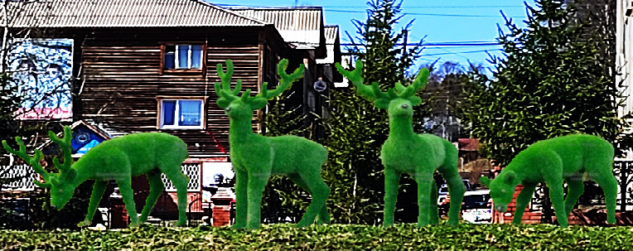
Реализация инициативного проекта граждан «Семья» по благоустройству участка, расположенного в парке «Радуга» (тыс. рублей)
Средства бюджета Северо-Енисейского района
410,8
Инициативные платежи, поступившие в бюджет Северо-Енисейского района от граждан, участвующих в реализации инициативного проекта
58,4
469,2
1 проект
гп. Северо-Енисейский
Установка на верхней террасе ландшафтного парка «Радуга» композиции из четырех топиарных фигур оленей, а именно:
Стоящие с поднятой головой два самца оленя (с рогами);
Стоящий со склоненной головой самец оленя (с рогами);
Стоящая со склоненной головой самка оленя (без рогов).
Notes:
ЦСР 2220080623, 2220080634

Slide 58
Реализация проектов по благоустройству территорий сельских населенных пунктов и городских поселений с численностью населения не более 10 000 человек, инициированных гражданами соответствующего населенного пункта в 2021 году (тыс. рублей)
Средства бюджета Северо-Енисейского района, (МБ)
198,2
Средства субсидии из краевого бюджета, (КБ)
1 148,0
Средства за счет прочих безвозмездных поступлений в бюджеты муниципальных районов, (БП)
10,0
1 356,2
2 проекта
п. Вангаш
1 проект на сумму 679,5
«Уличные тренажеры – шаг к здоровью»
по благоустройству территории детской игровой площадки
по ул. Студенческая, з/у 10Б
КБ – 479,0
МБ – 195,5
БП – 5,0
п. Вельмо
1 проектов на сумму 676,7
«Вечная память»
по благоустройству территории памятного знака в честь павших в годы Великой Отечественной войны по ул.Центральная25/1
КБ – 669,0
МБ – 2,7
БП – 5,0
Notes:
22200*7410, 2220080308

Slide 59

Муниципальная программа «Развитие социальных отношений, рост благополучия и защищенности граждан в Северо-Енисейском районе» (тыс. рублей)
Цели муниципальной программы – эффективное исполнение переданных полномочий по созданию и обеспечению деятельности комиссии по делам несовершеннолетних и защите их прав, по опеке и попечительству в отношении совершеннолетних граждан, а так же в сфере патронажа, повышение качества жизни и степени социальной защищенности отдельных категорий граждан путем предоставления дополнительных мер социальной поддержки для отдельных категорий граждан, реализация прав муниципальных служащих и лиц, замещавших муниципальные должности на постоянной основе на пенсионное обеспечение за выслугу лет.
Общий объем расходов по программе | Бюджетная роспись с учетом изменений | Исполнено | % исполнения
 | 23 282,3 | 23 049,9 | 99,0
Основные направления расходов в 2021 году, тыс. рублей
1 515,6- Дополнительные меры социальной поддержки для отдельных категорий граждан - неработающим пенсионерам в виде ежемесячных денежных выплат 700 гражданам
400,0 - Дополнительные меры социальной поддержки и социальной помощи для отдельных категорий граждан - семьям с новорожденными детьми в виде единовременной денежной выплаты 40 гражданам
123,0 - Дополнительные меры социальной поддержки для отдельных категорий граждан - беременным женщинам в виде ежемесячной денежной выплаты 72 гражданам
980,0 - Дополнительные меры социальной поддержки для отдельных категорий граждан, обучающихся в образовательных организациях высшего образования и профессиональных образовательных организациях Красноярского края в виде ежемесячной денежной выплаты 33 гражданам
418,1 - Дополнительные меры социальной поддержки для отдельных категорий граждан, находящихся в трудной жизненной ситуации в виде единовременной денежной выплаты 44 гражданам
143,8 - Дополнительные меры социальной поддержки для отдельных категорий граждан в виде ежемесячной денежной выплаты 20 гражданам
1 152,0 - Дополнительные меры социальной поддержки для отдельных категорий граждан - неработающим пенсионерам в виде единовременной денежной выплаты на приобретение овощей 960 гражданам
285,0 - Дополнительные меры социальной поддержки для отдельных категорий граждан к праздничным дням и памятным датам в виде единовременной денежной выплаты 265 гражданам
527,7 - Дополнительные меры социальной поддержки для отдельных категорий граждан, удостоенных звания «Почетный гражданин Северо-Енисейского района» в виде компенсации расходов по оплате жилья и коммунальных услуг 8 гражданам
600,8 - Дополнительные меры социальной поддержки для отдельных категорий граждан, удостоенных звания «Почетный гражданин Северо-Енисейского района» в виде компенсации стоимости приобретенной путевки на санаторно-курортное лечение 2 гражданам
42,2 – Дополнительные меры социальной поддержки для отдельных категорий граждан, удостоенных звания «Почетный гражданин Северо-Енисейского района» в виде компенсации стоимости проезда к месту санаторно-курортного лечения и обратно 2 гражданам
16,8 - Дополнительные меры социальной поддержки для отдельных категорий граждан - вдовам (вдовцам) лиц, удостоенных звания «Почетный гражданин Северо-Енисейского района» в виде компенсации расходов по оплате жилья и коммунальных услуг- расходы на доставку и пересылку дополнительных мер социальной поддержки 1 гражданину
258,9- Дополнительные меры социальной поддержки для отдельных категорий граждан, награжденных знаком отличия Северо-Енисейского района «Ветеран золотодобычи 25 лет» в виде ежемесячной денежной выплаты 146 гражданам
84,8 - Дополнительные меры социальной поддержки для отдельных категорий граждан, награжденных знаком отличия Северо-Енисейского района «Ветеран золотодобычи 20 лет» в виде ежемесячной денежной выплаты 71 гражданину
2 569,4 - Выплата пенсии за выслугу лет лицам, замещавшим должности муниципальной службы и муниципальные должности на постоянной основе в органах местного самоуправления Северо-Енисейского района на основании решения Северо-Енисейского районного Совета депутатов от 14 июня 2011 № 303-20 «Об утверждении Положения о порядке выплаты пенсии за выслугу лет лицам, замещавшим должности муниципальной службы в органах местного самоуправления Северо-Енисейского района Красноярского края» 36 гражданам
1 188,4 – Финансовое обеспечение решения РСД от 14.12.2020 № 45-5 «Об обеспечении новогодними подарками детей от Главы района» 2 115 детей
3 753,1 - Исполнение переданных государственных полномочий по созданию и обеспечению деятельности комиссии по делам несовершеннолетних
1 280,2 – Исполнение государственных полномочий по опеке и попечительству в отношении совершеннолетних граждан, а также в сфере патронажа
7 342,0– обеспечение деятельности отдела по делам семьи, детства и социальной поддержки граждан
315,0 – выплата 63 выпускникам школ в размере 5 000,0

Slide 60

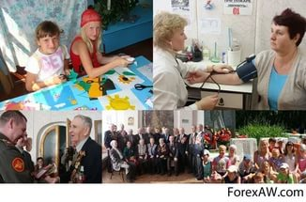

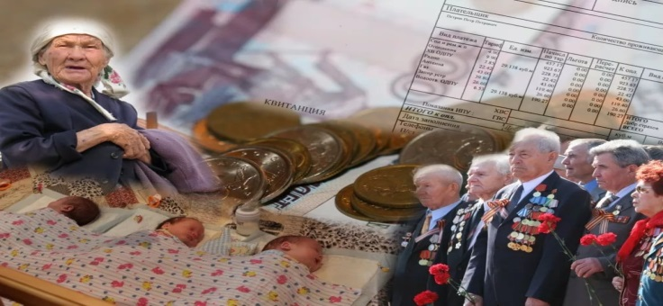
Показатели результативности государственной программы «Развитие социальных отношений, рост благополучия и защищенности граждан в Северо-Енисейском района»
Основные результаты | план | факт
Доля несовершеннолетних и семей, состоящих на учете в органах и учреждениях системы профилактики правонарушений и преступлений несовершеннолетних (СОП, УПК), охваченных комплексной индивидуальной профилактической работой, % | 100 | 100
Установление опеки либо помещение под надзор в медицинские организации, организации оказывающие социальные услуги, иные организации совершеннолетних недееспособных граждан от общего количества совершеннолетних недееспособных граждан, проживающих в Северо-Енисейском районе, % | 100 | 100
Доля граждан из числа ветеранов Вов, ветеранов БД, детей-инвалидов, граждан, достигших возраста 80 лет и старше, получивших ЕАМП ко Дню Защитника Отечества, ко Дню Победы, ко Дню защиты детей, ко Дню пожилого человека от общего количества лиц данной категории, проживающих в районе,% | 100 | 100
Доля граждан, получивших дополнительные меры социальной поддержки из общего количества заявителей, % | 100 | 100

